Slide 1

Proiect EA
Departamentul de Electronică şi Calculatoare
str. Politehnicii 1, 500024 Braşov
0268 478705
Etapele 1, 2, 3

Slide 2
Generalități
Documente necesare
grupe.pdf
Date-proiect.pdf
Valori_standard_R_C_pot.pdf
etapa 1.docx alegerea AO
etapa 2. docx
etapa 3 NAB. docx & etapa 3 RIAA. docx
etapa 4. docx
etapa 5 CT. docx & etapa 5 EG. docx
etapa 6. docx proiectare PCB

Slide 3
Etapa 1. Alegerea AO
Criteriul SR (Slew Rate – viteză de variație a semnalului de la ieșirea AO)
din Date-proiect:
Se alege din foile de catalog AO care are SR_{AO} ≥ SR_{calc}
Orientativ SR_{calc} > 0,5V/us
frecvențele limită ale benzii de audiofrecvență: f_{i}=20Hz, f_{s}=20kHz
amplitudinea semnalului de la ieșirea mixerului: U_{ies,mix}=.......... V

Slide 4
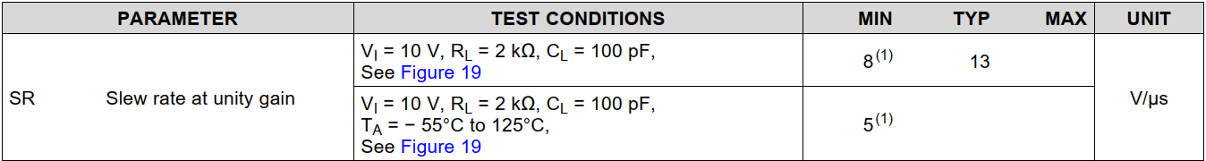
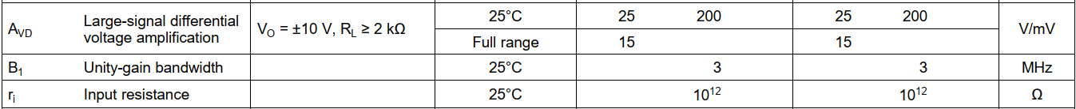
Etapa 1. Alegerea AO
Se poate alege AO de tipul TL081, care are SR=8...13V/μs și care are rezistență de intrare foarte mare
Din datele de catalog pentru AO de tipul TL081 se extrag următorii parametrii:
SR_{AO}=8V/us
a₀=A_{VD}=200V/mV=200000V/V
f_{u}=B₁=3MHz=3x10⁶Hz
r_{d}=r_{i}=10¹²Ω

Slide 5
Etapa 2. Proiectarea preamplificatorului cu rezistență de intrare mare
Scheme
Schema pentru G1=10dB și G1=20dB
Schema pentru G1=0dB

Slide 6
Etapa 1. Alegerea AO
G₁ se ia din Date-proiect
Criteriul rezistenței de intrare
Orientativ r_{d,calc} > 2MΩ
Se verifică la AO, ales după criteriul SR, dacă este satisfăcută și condiția r_{d,AO} > r_{d,calc}

Slide 7
Etapa 2. Proiectarea preamplificatorului cu rezistență de intrare mare
Calcule
G1=10dB: se alege R₁₋₁=10kΩ și rezultă R₂₋₁=21,6kΩ
G1=20dB: se alege R₁₋₁=20kΩ și rezultă R₂₋₁=180kΩ
Pentru buna funcționare a circuitelor realizate cu AO se recomandă ca valorile de rezistențe să fie cuprinse între 10kΩ și 100kΩ.
Valoarea cea mai apropiată de 21,6kΩ este, conform Valorilor standard de rezistențe, serie E24, egală cu 22kΩ.
Schema pentru G1=10dB și G1=20dB
6,8kΩ
18kΩ

Slide 8
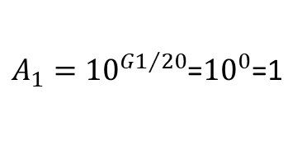

Etapa 2. Proiectarea preamplificatorului cu rezistență de intrare mare
Cazul G1=0dB
$A_{1}={10}^{{G1}/{20}}$=${10}^{0}$=1
Conform recomandării generale privind valorile rezistențelor din circuitele realizate cu AO, rezultă:
$$R_{2−1}=R_{3−1}=10kΩ$$

Slide 9
Verificare SPICE etapa 1
Banda de frecvență
Se face o analiză de c.a. AC Sweep/Noise
Se reprezintă grafic DB(V(Uo1)) - DB(V(Uin1))
Se activează cursoarele, se observă maximul și se duce al doilea cursor la poziția maxim-3dB și se citește frecvența limită superioară. Această valoare este egală cu banda, deoarece frecvența limită inferioară este zero.
Rezistența de intrare a circuitului în funcție de frecvență
Fără a face altă simulare, se pune V(Uin1)/I(R3-1) în loc de DB(V(Uo1)) - DB(V(Uin1))
Se evaluaează și se notează valoarea rezistenței de intare a montajului, R_{in}.
Cele două grafice și ferestrele Probe cursor se aduc în documentul Word

Slide 10
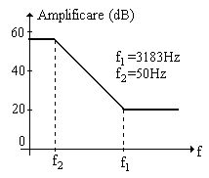
Etapa 3. NAB
Schema și caracteristica de frecvență

Slide 11
Etapa 3. NAB
Calcule
Se alege C₂₋₂=4,7nF...24nF, valoare optimă 10nF
Se determină R₂₋₂ pentru f₁=3183Hz
Se det. R₃₋₂ pentru f₂=50Hz
Se poate alege valoarea
standard de 5.1k (5%)
sau 4,99k (1%)
Se poate alege valoarea
standard de 330k (5%)
sau 316k (1%)

Slide 12
Etapa 3. NAB
Se determină R₁₋₂, cunoscând din Date-proiect G_{2NAB} (60, 70 sau 80dB)
330Ω (5%) sau 316 Ω (1%)
100 Ω (5%)
33 Ω (5%)

Slide 13
Etapa 3. NAB
Se determină C₁₋₂
33uF
100uF
330uF

Slide 14
Simulare SPICE etapa 3 NAB
Se desenează schema cu valorile standard alese după dimensionarea componentelor
Se efectuează o analiză de c.a. AC Sweep/Noise, se rulează SPICE și se reprezintă DB(V(Uo2)) - DB(V(Uin2))
Se activează cursoarele, clic pe Cursor Max și se verifică dacă s-a obținut G_{2NAB}

Slide 15
Simulare SPICE etapa 3 NAB
De obicei nu se îndeplinește condiția de la (3), motiv pentru care se mărește valoarea cond. C₁₋₂ de 10 ori.
Cu noua valoare a lui C₁₋₂ se rulează SPICE, condiția (3) fiind îndeplinită se determină frecvențele la -3dB (f₂) și -33dB (f₁)

Slide 16
Simulare SPICE etapa 3 NAB
Dacă valoarea lui f₁ nu este corectă, se ajustează modificând valoarea lui R₂₋₂
Răspunsul în frecvență și ferestrele Probe cursor care arată cele 2 valori de frecvențe se aduc în documentul Word.

Slide 17
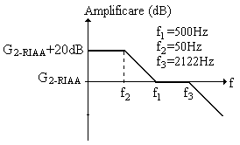
Etapa 3. RIAA
Schema și caracteristica de frecvență

Slide 18
Etapa 3. RIAA
Calcule
Se alege C₂₋₂=10nF
Se determină R₂₋₂ pentru f₂=50Hz
Se determină C₃₋₂ pentru f₁=500Hz
Se poate alege valoarea
standard de 330k (5%)
sau 316k (1%)
Se poate alege valoarea
standard de 2,7nF

Slide 19
Etapa 3. RIAA
Se determină R₃₋₂ pentru f₃=2122Hz
Se poate alege valoarea
standard de 27k (5%)

Slide 20
Etapa 3. RIAA
Se determină R₁₋₂, cunoscând din Date-proiect G_{2RIAA} (20, 30 sau 40dB)
3,6kΩ
1,1kΩ
360Ω

Slide 21
Etapa 3. RIAA
Se determină C₁₋₂
3,3uF
10uF
33uF

Slide 22
Simulare SPICE etapa 3 RIAA
Se desenează schema cu valorile standard alese după dimensionarea componentelor
Se efectuează o analiză de c.a. AC Sweep/Noise, se rulează SPICE și se reprezintă DB(V(Uo2)) - DB(V(Uin2))
Se activează cursoarele, clic pe Cursor Max și se verifică dacă s-a obținut G_{2RIAA}+20dB

Slide 23
Simulare SPICE etapa 3 RIAA
De obicei nu se îndeplinește condiția de la (3), motiv pentru care se mărește valoarea cond. C₁₋₂ de 10 ori.
Cu noua valoare a lui C₁₋₂ se rulează SPICE, condiția (3) fiind îndeplinită, și se determină frecvențele la -3dB (f₂), trecând cu cursorul de maxim spre dreapta curbei.

Slide 24
Simulare SPICE etapa 3 RIAA
Apoi se aduce primul cursor la 1kHz unde trebuie să se obțină G_{2RIAA} și cu al doilea cursor, la G_{2RIAA}+3dB se găsește f₁ iar la G_{2RIAA}-3dB frecv. f₃.
Răspunsul în frecvență și ferestrele Probe cursor care arată cele 3 valori de frecvențe se aduc în documentul Word.

Slide 25
Valori standard de rezistențe
Seria E24 (±5%)
Seria E96 (±1%)
1.0 | 1.1 | 1.2 | 1.3 | 1.5 | 1.6 | 1.8 | 2.0 | 2.2 | 2.4 | 2.7 | 3.0
3.3 | 3.6 | 3.9 | 4.3 | 4.7 | 5.1 | 5.6 | 6.2 | 6.8 | 7.5 | 8.2 | 9.1
100 | 102 | 105 | 107 | 110 | 113 | 115 | 118 | 121 | 124 | 127 | 130
133 | 137 | 140 | 143 | 147 | 150 | 154 | 158 | 162 | 165 | 169 | 174
178 | 182 | 187 | 191 | 196 | 200 | 205 | 210 | 215 | 221 | 226 | 232
237 | 243 | 249 | 255 | 261 | 267 | 274 | 280 | 287 | 294 | 301 | 309
316 | 324 | 332 | 340 | 348 | 357 | 365 | 374 | 383 | 392 | 402 | 412
422 | 432 | 442 | 453 | 464 | 475 | 487 | 499 | 511 | 523 | 536 | 549
562 | 576 | 590 | 604 | 619 | 634 | 649 | 665 | 681 | 698 | 715 | 732
750 | 768 | 787 | 806 | 825 | 845 | 866 | 887 | 909 | 931 | 953 | 976

Slide 26
Valori standard de condensatoare electrolitice
Valori posibile. Pot diferi în funcție de producător
1.0 | 10 | 100 | 1000 | 10,000
1.5 | 15 | 150 | 1500
2.2 | 22 | 220 | 2200
3.3 | 33 | 330 | 3300
4.7 | 47 | 470 | 4700
6.8 | 68 | 680 | 6800

